Slide 1


Познавательно-речевое развитие дошкольников
С.А. Митюкова
Старший воспитатель
МБДОУ детский сад № 3
«Ромашка»

Slide 2


Прежде чем давать знания, надо научить думать, воспринимать, наблюдать.
В. Сухомлинский
Развитие познавательно – речевой деятельности является одним из важнейших разделов дошкольной педагогики и направлено на умственное развитие ребенка. Чем лучше будет организована познавательно – речевая деятельность детей, тем выше гарантии успешности школьного обучения.
Познавательно – речевое развитие включает в себя несколько областей: ПОЗНАНИЕ, КОММУНИКАЦИЯ,
ЧТЕНИЕ ХУДОЖЕСТВЕННОЙ ЛИТЕРАТУРЫ.

Slide 3


Цель:
развивать у детей дошкольного возраста познавательно-речевые способности (восприятие, мышление, память, внимание, воображение), которые представляют собой разные формы ориентации ребенка в окружающем мире, в себе самом и регулируют его деятельность.

Slide 4
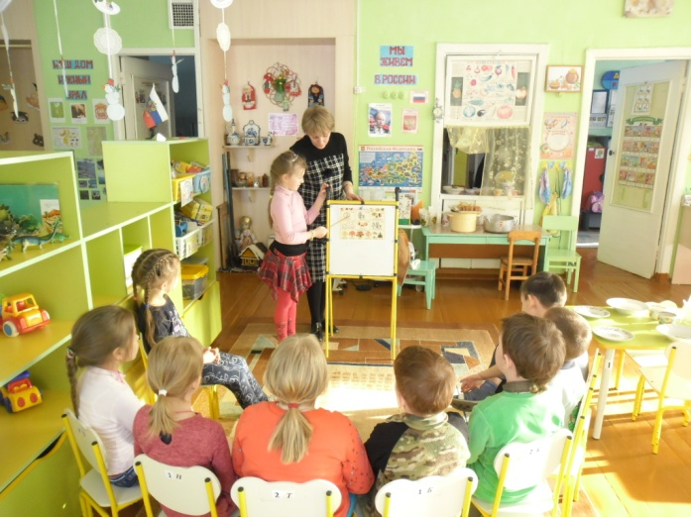
Задачи воспитания:
Обогощать познавательную сферу детей
информацией через занятия, наблюдения, экспериментальную деятельность, речь.
Обогощать эмоционально-чувственную
сферу детей в процессе непосредственного
общения с предметами, явлениями, людьми.
Помочь упорядочить сведения об окружающем мире, формировать представления его целостности.
Формировать бережное отношение к окружающему миру, закреплять положительные эмоции, умение их проявлять.
Создавать условия, способствующие выявлению и поддержанию интересов, проявления самостоятельности и познавательно-речевой деятельности.
Поддерживать условия для развития познавательно-речевых процессов дошкольников во всех видах деятельности.

Slide 5
Вся работа строится на следующих принципах:
принцип интеграции позволяет знакомить детей с разными областями знаний, тесно связанных между собой.
принцип деятельности и интерактивности предоставляет ребенку возможность реализовывать разные виды детской деятельности, поддерживать детскую инициативу.
принцип научности подразумевает, что все сведения должны достоверно объяснять различные процессы, явления на доступном и в то же время научном уровне.
принцип природосообразности позволяет учитывать психофизиологические особенности детей каждого возраста, следовать объективным законам их развития и создавать условия для раскрытия личностного потенциала ребенка;
принцип партнерства связан тесно с реализацией прав ребенка, обеспечивает тесное сотрудничество взрослых и детей.

Slide 6
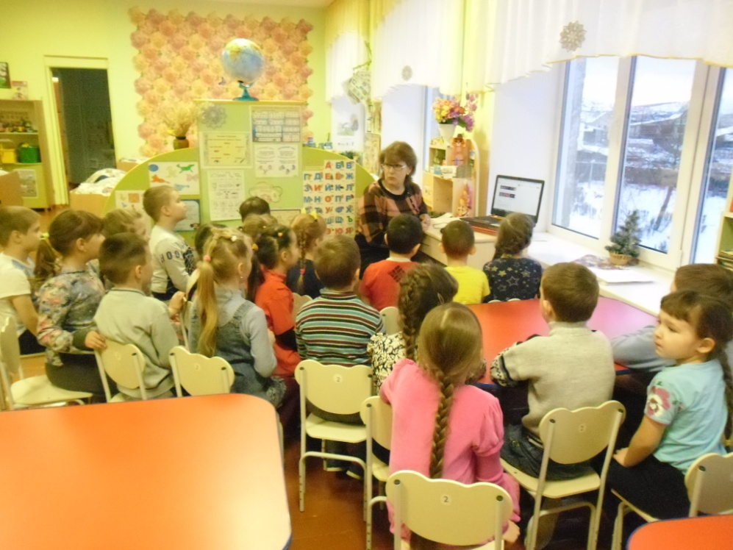
Приемы и технологии, используемые в ДОУ при формировании познавательно-речевой деятельности детей:
Наглядные - наблюдения, рассматривание картин, демонстрация фильмов, презентаций, слайдов и т.д.
Практические – упражнения, игры, эксперименты и опыты, моделирование, проектная деятельность.
Словесные – рассказ, чтение,
вопросы, беседы,
использование
художественного слова.

Slide 8
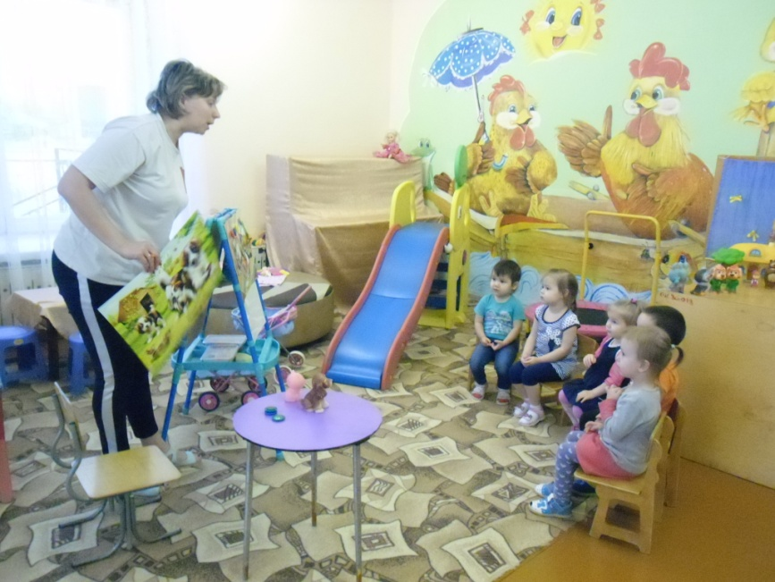
«Мы слишком часто даем детям ответы, которые надо выучить, а не ставим перед ними проблемы, которые надо решить».
Роджер Левин
Что же такое проект для самого ребенка?
раскрытие творческого потенциала
умение работать в группе
умение направлять деятельность на решение интересной проблемы, сформулированной самими детьми
умение презентовать свою работу

Slide 9
ЧТО ДАЕТ НАМ РАБОТА В ПРОЕКТЕ?
в группе создается благоприятная атмосфера для обучения
ребенок может научиться ставить проблему, находить пути решения, планировать, самостоятельно работать с информацией, быть ответственным партнером, уважать мнение собеседника
каждый участник работает в своем ритме
проекты не привязаны к содержанию программы
все учатся у всех
у детей появляется стимул для работы и познания с удовольствием, с желанием
проект интегрирует различные аспекты знаний и действий
создается сообщество детей, воспитателей и родителей
проекты позволяют быстро получать наглядный результат своей деятельности

Slide 10
Самоанализ
Проект – в переводе с греческого – это путь исследования, т.е. специально организованный взрослым и самостоятельно выполняемый детьми комплекс действий, завершающийся созданием творческих работ.
Метод проектов – система обучения, при которой дети приобретают знания в процессе планирования и выполнения постоянно усложняющихся практических заданий – проектов.
Метод проектов всегда предполагает решение воспитанниками какой-то проблемы.

Slide 11

Спасибо за внимание!

